Slide 1
BAB 1
SISTEM BILANGAN
Sumber: shutterstock.com

Slide 2
PETA KONSEP
Sistem Bilangan
Penerapan Sistem Bilangan
Format Bilangan
Konversi Bilangan
Sistem Penyandian Bilangan

Slide 3
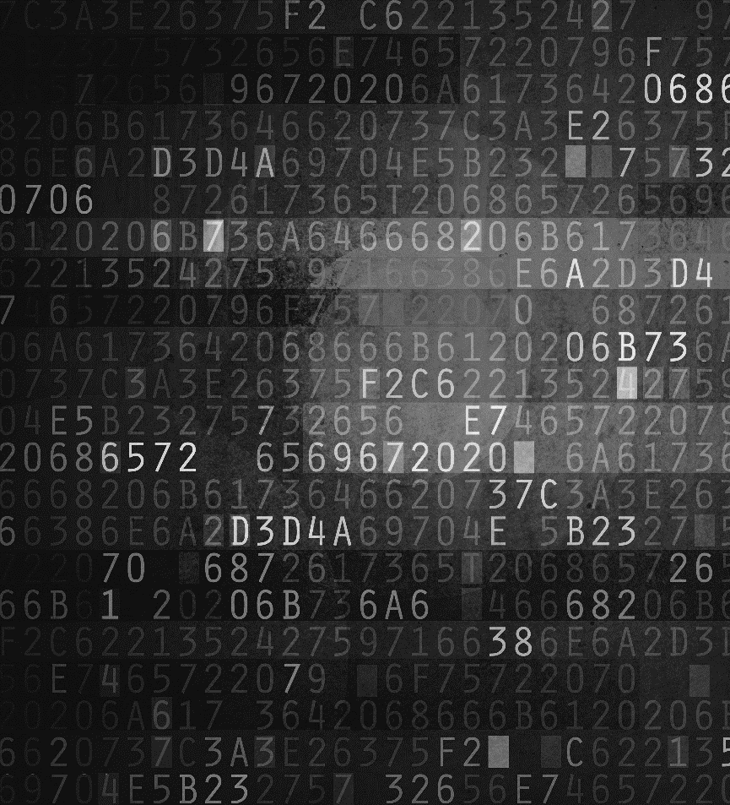

Sistem Bilangan
Komputer merupakan mesin yang hanya mengenal dua kondisi, yaitu ada atau tidaknya aliran listrik, yang dapat disebut sistem binary.
Selain bilangan biner, komputer juga menerapkan beberapa jenis bilangan, seperti bilangan berbasis 10 (desimal), berbasis 8 (oktal), dan berbasis 16 (heksadesimal).
Sumber: shutterstock.com

Slide 4
Pengertian Sistem Bilangan
Sistem bilangan adalah suatu cara untuk mewakili ukuran besaran dari sebuah benda fisik.

Slide 5
Penerapan Sistem Bilangan
Komputer menggunakan beberapa jenis bilangan. Contoh penggunaan sistem bilangan pada komputer adalah :
Bilangan Biner. Bilangan ini adalah bilangan dasar yang digunakan komputer
Bilangan Desimal. Bilangan ini dapat kita jumpai pada pengalamatan IP dalam jaringan komputer
Bilangan Heksadesimal. Bilangan ini dapat kita jumpai pada MAC Address setiap device.

Slide 6
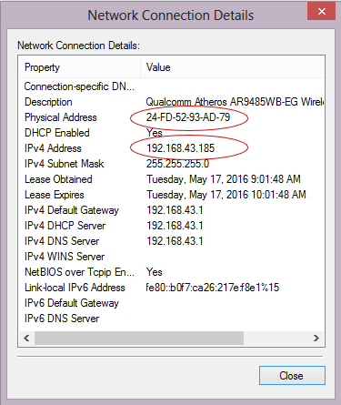
Penerapan Sistem Bilangan
Penerapan bilangan Heksadesimal dan Desimal
Sumber: dokumen penerbit

Slide 7
Jenis-Jenis Bilangan
Bilangan Biner. Bilangan ini hanya mengenal dua jenis angka numerik, yaitu 0 dan 1. Nilai 1 mewakili keadaan dengan arus listrik, sementara nilai 0 mewakili keadaan sebaliknya. Penulisan bilangan biner menggunakan format N_{2.}
Bilangan Oktal adalah bilangan yang menggunakan 8 jenis angka numerik, yaitu 0,1,2,3,4,5,6, dan 7.
Bilangan Heksadesimal terdiri dari 10 angka numerik, yaitu 0 hingga 9, dan 6 karakter, yaitu A, B, C, D, E, F. nilai A mewakili nilai 10, B mewakili nilai 11, dan seterusnya.

Slide 8
Konversi Bilangan
Konversi adalah teknik mengubah suatu bentuk menjadi bentuk lainnya, tetapi tetap memiliki arti yang sama. Sebagai contoh, konversi bilangan desimal menjadi bilangan biner sangatlah penting ketika menghitung banyaknya network yang terbentuk dari subnetting IP Address. Terdapat beberapa teknik konversi bilangan, yaitu menjumlahkan suku bilangan yang dikonversi, atau melakukan pembagian bilangan secara berulang.

Slide 9
Bilangan Biner
Berikut adalah cara mengonversi bilangan biner bulat menjadi format desimal dengan cara mengalikan setiap suku bilangan sesuai dengan urutan pangkatnya :
1110₂ = (1x2³) + (1x2²) + (1x2¹) + (0x2⁰)
= 8 + 4 + 2 + 0 = 14₁₀
Sedangkan cara mengonversi bilangan biner dengan angka di belakang koma adalah :
1,111 ₂ = (1x2⁰) + (1x2⁻¹) + (1x2⁻²) + (1x2⁻³)
= 1 + 0,5 + 0,25 + 0,125 = 1,875₁₀

Slide 10
Bilangan Oktal
Cara mengonversi bilangan Oktal menjadi format desimal adalah :
321₈ = (3x8²) + (2x8¹) + (1x8⁰)
= 192 + 16 + 1 = 209₁₀
Sedangkan cara mengonversi bilangan Oktal dengan angka di belakang koma adalah :
31,22 ₈ = (3x8¹) + (1x8⁰) + (2x8⁻¹) + (2x8⁻²)
= 24 + 1 + 0,25 + 0,0312 = 25,2812₈

Slide 11
Bilangan Heksadesimal
Cara mengonversi bilangan heksadesimal bulat menjadi format desimal adalah :
A12₁₆ = (10x16²) + (1x16¹) + (2x16⁰)
= 2560 + 16 + 2 = 2578₁₀
Sedangkan cara mengonversi bilangan heksadesimal dengan angka di belakang koma adalah :
A12,21₁₆ = (10x16²) + (1x16¹) + (2x16⁰) + (2x16⁻¹) + (1x16⁻²)
= 2560 + 16 + 2 + 0,125 + 0,00391
= 2578,12891₁₀

Slide 12
Konversi bilangan dengan pembagian berulang
Teknik konversi bilangan lainnya adalah pembagian secara berulang. Bilangan awal yang akan dikonversi dibagi dengan basis bilangan hasilnya. Sebagai contoh, bilangan Oktal yang akan dikonversi menjadi desimal dibagi dengan angka 10.

Slide 13

Konversi bilangan desimal
Konversikan bilangan 192₁₀ menjadi bilangan berbasis biner.
Penulisan hasil konversi bilangan 192₁₀ ke dalam bentuk biner adalah menuliskan sisa hasil bagi dari bawah ke atas, sehingga diperoleh hasil 11000000 ₂. Jadi, 192₁₀ = 11000000 ₂.
$\frac{192}{2}$ = 96 sisa 0
$\frac{96}{2}$ = 48 sisa 0
$\frac{48}{2}$ = 24 sisa 0
$\frac{24}{2}$ = 12 sisa 0
$\frac{12}{2}$ = 6 sisa 0
$\frac{6}{2}$ = 3 sisa 0
$\frac{3}{2}$ = 1 sisa 1

Slide 14
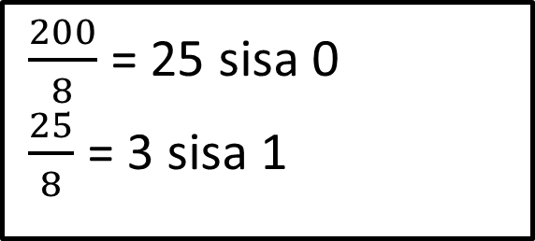
Konversi bilangan desimal
Konversikan bilangan 200₁₀ menjadi bilangan berbasis oktal.
Penulisan hasil konversi bilangan 200₁₀ ke dalam bentuk biner adalah menuliskan sisa hasil bagi dari bawah ke atas, sehingga diperoleh hasil 310₈. Jadi, 200₁₀ = 310₈.
$\frac{200}{8}$ = 25 sisa 0
$\frac{25}{8}$ = 3 sisa 1

Slide 15
Sistem Penyandian Bilangan
Komputer hanya mengenali bilangan biner, sehingga ketika user mengetikkan angka 8 pada keyboard, angka tersebut harus di-encode ke dalam bilangan biner untuk kemudian diproses oleh CPU.
CPU kemudian akan mengolah dan mengirimkan data dalam bentuk biner yang kemudian di-encode kembali menjadi desimal untuk ditampilkan di layar komputer. Terdapat beberapa bentuk bilangan yang disandikan, di antaranya adalah.

Slide 16
Bilangan bersandi
1. Binary Coded Decimal
Pada sistem penyandian BCD, setiap bilangan akan diuraikan dan disandikan berdasarkan sistem biner. Dibutuhkan 4 bit biner untuk menyajikan setiap digit bilangan desimal. Perhatikan contoh berikut :
Nilai Desimal | 9 | 7 | 5
Sandi BCD | 1001 | 0111 | 0101
Kelompok Bit | Ketiga bernilai ratusan | Kedua bernilai puluhan | Kesatu bernilai satuan

Slide 17
Bilangan bersandi
Heksadesimal | Sandi BCH
0 | 0000
1 | 0001
2 | 0010
3 | 0011
4 | 0100
5 | 0101
6 | 0110
7 | 0111
8 | 1000
9 | 1001
A | 1010
B | 1011
C | 1100
D | 1101
E | 1110
F | 1111
2. Binary Coded Hexadecimal
Sistem sandi BCH digunakan untuk menyajikan data Heksadesimal dalam bentuk biner. Sama seperti BCD, setiap digit bilangan akan diubah dalam kelompok yang terdiri atas kombinasi biner sebanyak 4 bit. Perhatikan tabel kode BCH di samping.

Slide 18
Bilangan bersandi
1. ASCII
ASCII (American Standard Code for Information Interchange) merupakan standar yang digunakan pada industry untuk pengkodean huruf, angka, dan karakter-karakter lain dengan menggunakan 128 kode (7 bit). Contoh penggunaan ASCII adalah tombol keyboard komputer. Fungsi tombol-tombol keyboard dibagi menjadi dua, yaitu numerik dan non numerik. Sandi pada tombol yang terdiri atas angka, huruf, dan simbol tertentu disebut sebagai alphanumeric atau alphabet and numeric.
Sumber: dokumen penerbit

Slide 19
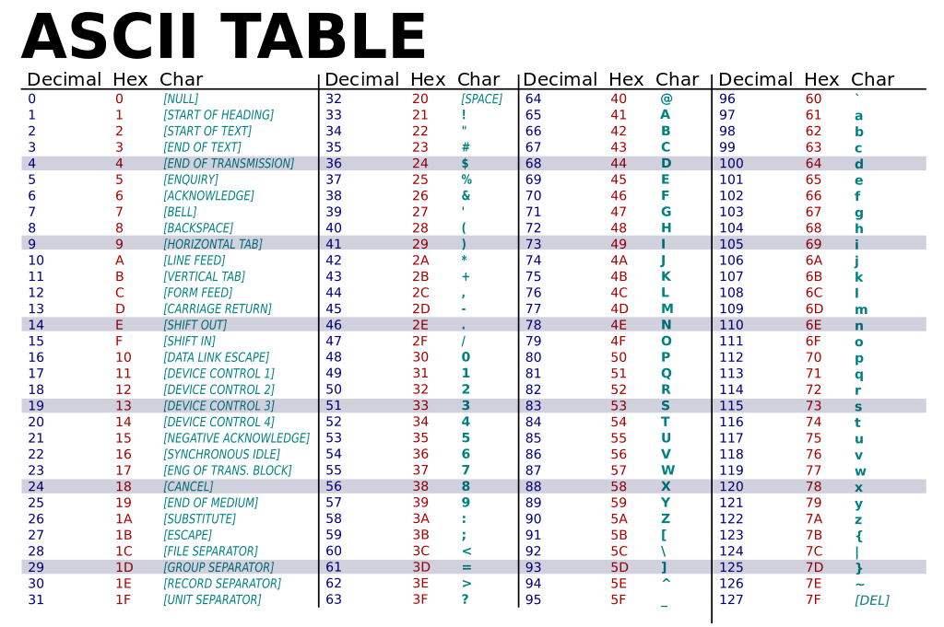
Tabel ASCII
Sumber : http://hyperphysics.phy-astr.gsu.edu/hbase/Electronic/ascii.html#c2

Slide 20
TUGAS
Jawablah pertanyaan di bawah ini dengan singkat dan jelas.
Berapakah nilai binary menurut standar kode ASCII 7 bit untuk kata “BANGSA” ?
Berapakah nilai heksadesimal menurut standar kode ASCII 7 bit untuk kata “Smk” ?
Berapakah nilai binary menurut standar kode ASCII 7 bit untuk kata “hello@gmail.com” ?

